Slide 1
Отчет по реализации проектов по бережливому производству за 1 квартал 2025 года в Крапивинском муниципальном округе
Исполнитель: Ермакова Наталья Александровна,
начальник отдела экономического развития
администрации Крапивинского муниципального округа

Slide 2
Содержание (структура отчета)
Наименование
Номер слайда
Муниципальное образование
1.1. общая информация;
1.2. образцы;
1.3. проекты.
3-6
2. Региональные органы исполнительной власти/ ФОИВ
2.1. Общая информация
2.2. Участие в проектах на уровне РОИВ/ФОИВ
7-8
3. Прочие активности (региональные, городские, районные)
конференции; сессии; конкурсы….
9

Slide 3
КРАПИВИНСКИЙ МУНИЦИПАЛЬНЫЙ ОКРУГ 1.1. Общая информация
Всего
57
проектов
Общее количество проектов на 01.04.2025г
Реализовано
54
В стадии реализации
3

Slide 4
Свод проектов по направлениям за 1 квартал 2025 года (нарастающим итогом)
 | Направление | Закрытые (на отчетную дату) | Открытые (на отчетную дату) | Итого на отчетную дату
1 | Архив | 0 | 0 | 0
2 | ЖКХ | 0 | 0 | 0
3 | Культура | 7 | 2 | 9
4 | КУМИ | 2 | 0 | 2
5 | Образование (от детского сада до школы) | 18 | 0 | 18
6 | Образование (высшее и среднее специальное) | 0 | 0 | 0
7 | Обращения граждан | 1 | 0 | 1
8 | Делопроизводство | 4 | 0 | 4
9 | Социальная сфера | 3 | 0 | 3
10 | Спорт | 1 | 0 | 1
11 | Транспорт | 2 | 0 | 2
12 | Предпринимательство | 0 | 0 | 0
13 | Сельское хозяйство | 2 | 1 | 3
14 | Прочие (не вошедшие сверху) | 14 | 0 | 14
 | Итого: | 54 | 3 | 57

Slide 5
Крапивинский муниципальный округ 1.3. Проекты
«Сокращение времени поиска карт земель сельскохозяйственного назначения на бумажном носителе»
Команда проекта
Жужкова Татьяна Александровна
Начальник отдела сельского хозяйства, экологии и лесоустройства администрации Крапивинского муниципального округа
Карназеева Любовь Васильевна
Заместитель начальника отдела сельского хозяйства, экологии и лесоустройства АКМО
Павлов Семен Сергеевич
Заместитель начальника отдела сельского хозяйства, экологии и лесоустройства АКМО
Махнева Светлана Вячеславовна
Главный специалист отдела сельского хозяйства, экологии и лесоустройства АКМО

Slide 6
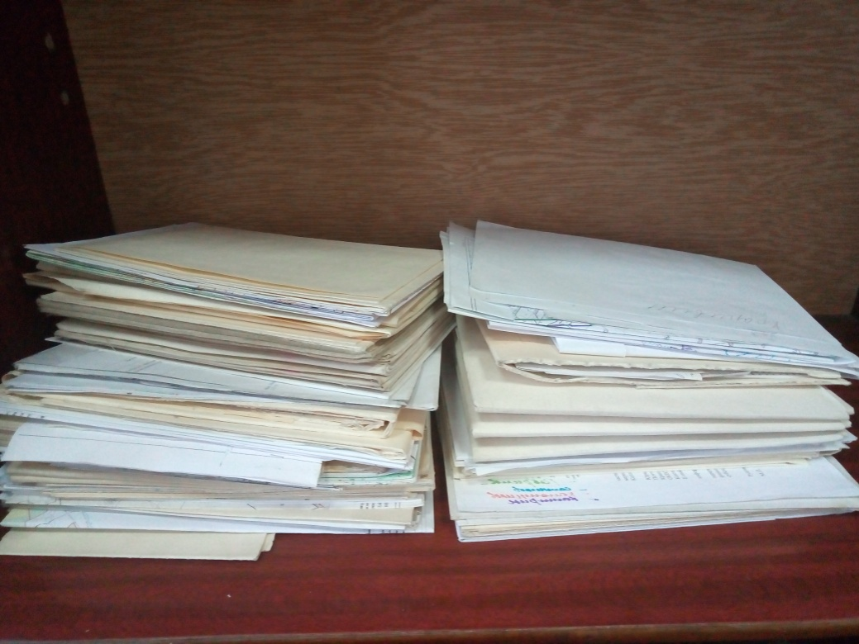
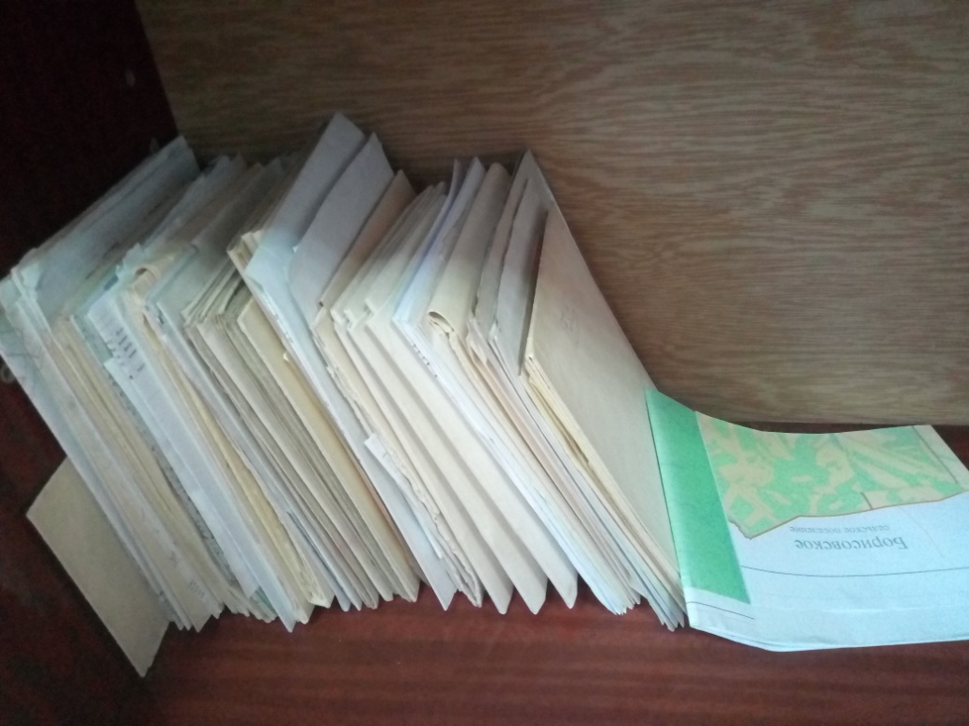
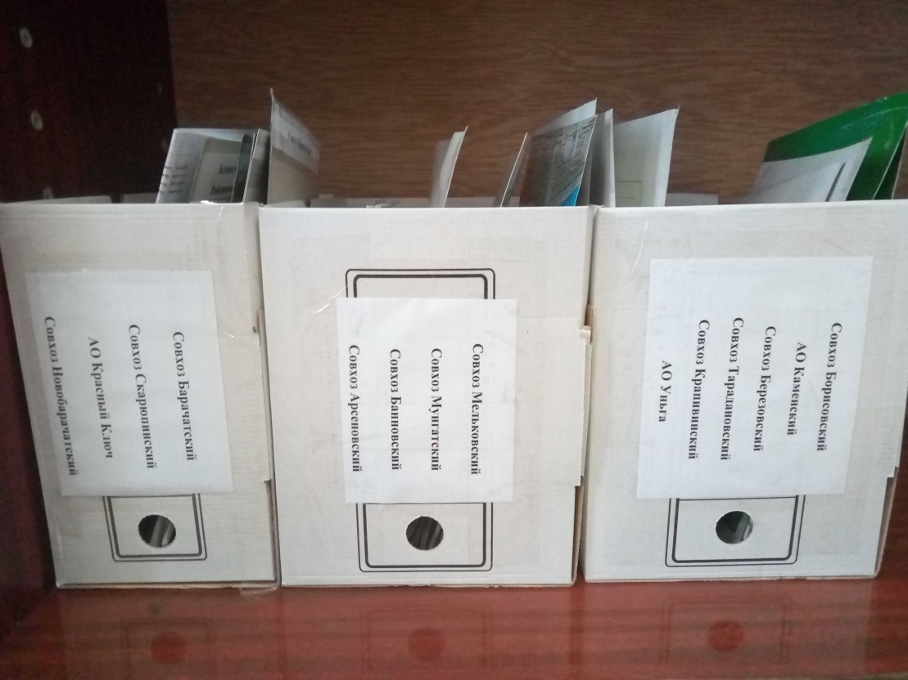
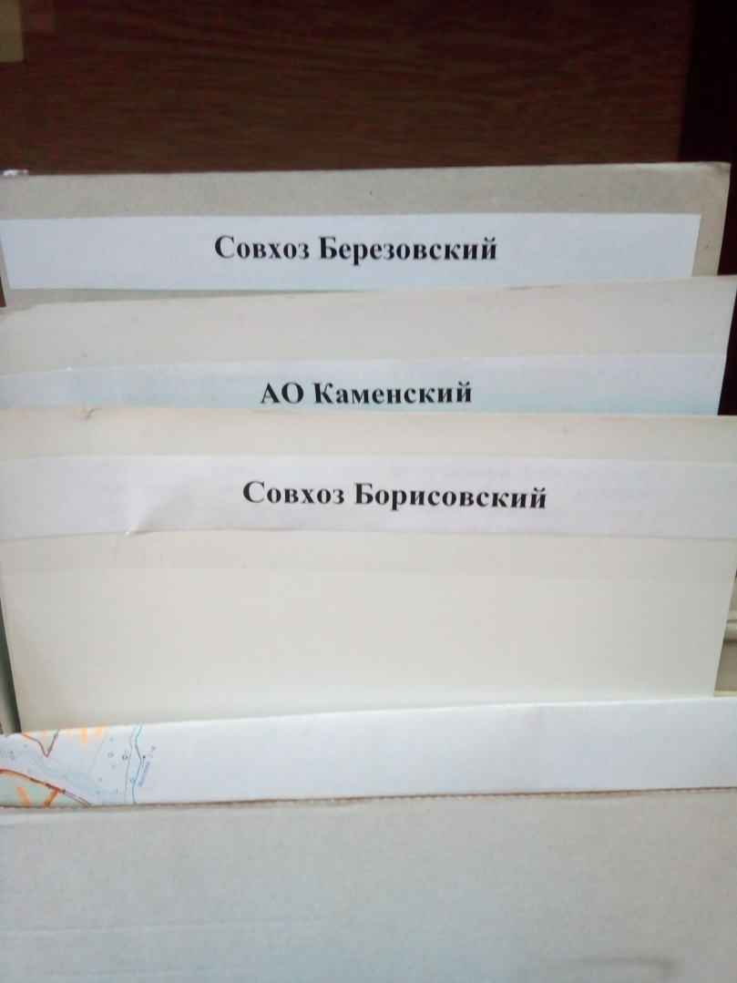
Сельское хозяйство
Отдел сельского хозяйства, экологии и лесоустройства администрации Крапивинского муниципального округа
Проект: «Сокращение времени поиска карт земель сельскохозяйственного назначения на бумажном носителе»
«Было»
Наименование цели, ед. изм. | Текущий показатель | Целевой показатель
Создание комфортных условий и возможности эффективного использования рабочего пространства специалистами отдела сельского хозяйства, экологии и лесоустройства Сокращение времени протекания процесса поиска необходимой карты | Min 17 мин Max 34 мин | Min 10 мин Max 19 мин
Обоснование:
Отсутствие систематизации и рациональной организации рабочего пространства специалистов отдела сельского хозяйства, экологии и лесоустройства администрации Крапивинского муниципального округа.
Проблемы:
Длительный поиск документов:
-отсутствие разделителей с наименованиями в документах;
-нерациональное использование места в шкафах для документов.
«Стало»
Результат:
Быстрое выполнение операций.
Эффективное предоставление ответов на запросы.
Соблюдение порядка и стандартизация рабочего места.

Slide 7
2. ОМСУ/ РОИВ/ ФОИВ 2.1. Общая информация
Крапивинский муниципальный округ
1. Обучающие тренинги и фабрики процессов в Крапивинском муниципальном округе не проводятся.
Обучение основам бережливого производства сотрудники Крапивинского муниципального округа проходят в Автономной некоммерческой организации «Центр компетенций Кузбасса».
В 1 квартале 2025 года обучение не проходили.
2. Участие в региональных конференциях, сессиях, заседаниях координационного совета: Крапивинский муниципальный округ принимает в режиме видеоконференцсвязи.

Slide 8
2. РОИВ/ ФОИВ 2.2. Участие в проектах на уровне РОИВ/ФОИВ
Крапивинский муниципальный округ
Участие в проектах, в том числе пилотных, на уровне Кузбасса, Федерации Крапивинский муниципальный округ в 1 квартале 2025 года не принимал.

Slide 9
3. Прочие активности (региональные, межрегиональные, городские, районные) Нормативные акты по бережливому производству: Постановление от 30.12.2022 № 2135 «По стимулированию сотрудников в рамках внедрения системы бережливого производства»; Постановление от 24.10.2023 № 1539 «О создании координационного совета по внедрению принципов и стандартов клиентоцентричности в муниципальное управление».
Крапивинский муниципальный округ

Slide 10
Крапивинский муниципальный округ
Спасибо за внимание!

